Slide 1
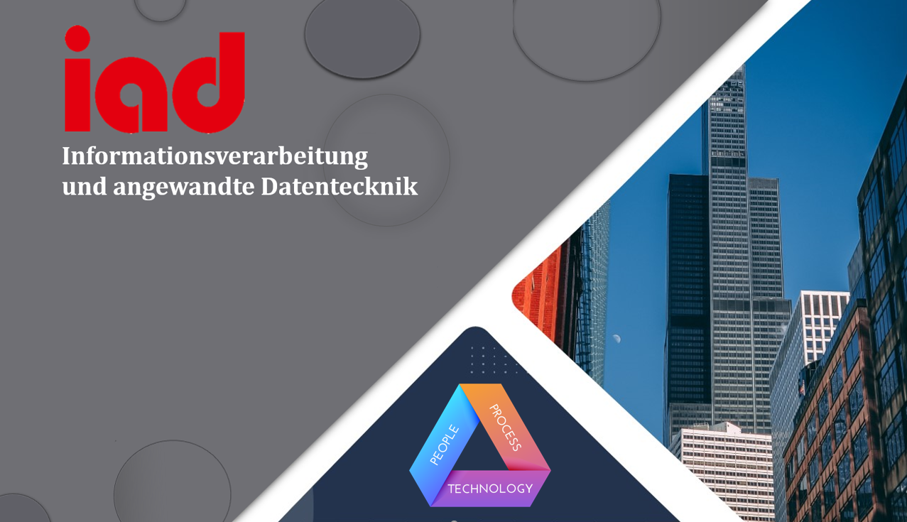
Notes:
Guten Tag, ich freue mich sehr, heute hier zu sein und Ihnen Mein Projekt vorzustellen. Vielen Dank, dass Sie sich die Zeit genommen haben, um dabei zu sein.

Slide 2



Vorstellung
Projekt-Planung
Analysephase
Entwurfsphase
Implementierungs-
phase
Fazit
Auskunft
Vorname: xxxxxxx
Nachname: xxxxxxxxx
seit 2016 bin in Deutschland angekommen
seit 04.07.2022: Ausbildung - bei der IAD GmbH/Erfurt
  Fachinformatiker für Anwendungsentwicklung mit IHK-Abschluss
Notes:
Ich bin xxxxxx xxxxxxx, seite 2016 bin in Deutschland angekommen, seit 04.07.2022 habe ich Meiner umschulung bei der IAD richtung Fachinfor...anwendungsenticklung angefangen

Slide 3
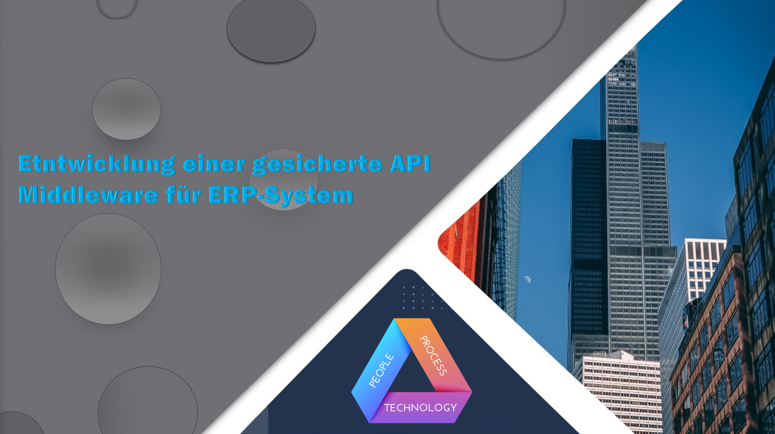
Notes:
Ich möschte Ihnen über entwicklung einer gesicherte API fungiert als middleware für ERP-System erläutern.

Slide 4
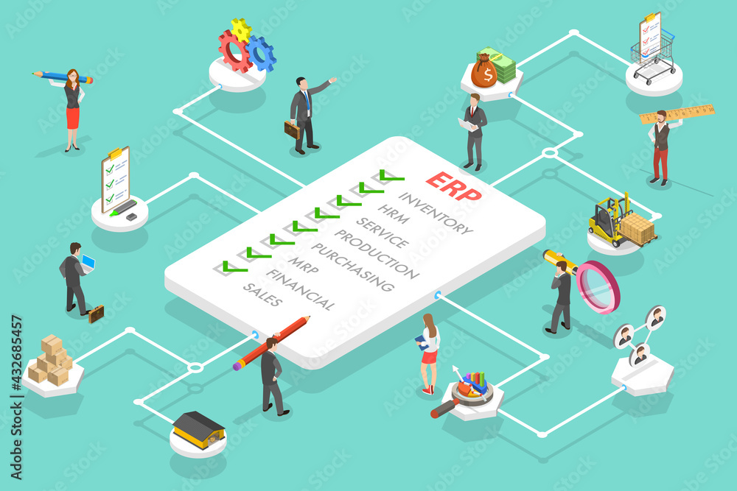
Vorstellung
Projekt-Planung
Analysephase
Entwurfsphase
Implementierungs-
phase
Fazit
ERP: Unternehmensressourcenplanung (Enterprise Resource Planing)
Notes:
ERP-Stand für →...
ERP Bezieht sich auf integrierung und automatisierung wesentliche Geschäftsprozesse wie Finanzen, HR und Logistik in einer einheitlichen Plattform, um Effizienz und Datengenauigkeit zu verbessern und unterstützt so Unternehmen dabei, schneller und fundierter Entscheidungen zu treffen.

Slide 5
Gliederung
  Vorstellung
    Projekt Planung
      Analysephase
        Entwurfsphase
          Implementierung
            Fazit
Notes:
Die Gliederung des Gesprächs erfolgt gemäß dem Wasserfallmodell.

Slide 6
Vorstellung
Analysephase
Entwurfsphase
Implementierungs-
phase
Fazit
Projekt-Planung
Risiko-Management
Umfang(Scop)
Ziel
Zeit
Kosten
Erhöhung übersichtlichkeit und risiko zu minimieren, eine vorausschauende Planung gewährleistet
Notes:
In der Projekt planung wurde ich drauf geachtet, dass das project entsprechend des Magiches dreieck durchgeführt werden, um risiko zu minimieren, und vorausschauend planung gewährleisten.
potenzielle Probleme zu identifizieren und zu steuern,
zeit und kosten sind erkannt, Information die im lasten und pflichten heft sind, in diesem fall sie bezeichnen die umfang.
Magische Dreieck, Definiert die Anforderungen und den Arbeitsumfang des Projekts.

Slide 7

Umfang(scop)
Vorstellung
Analysephase
Entwurfsphase
Implementierungs-
phase
Fazit
Projekt-Planung
Notes:
Der Umfang bezieht sich normalerweise auf das Lastenheft und das Pflichtenheft, die gemeinsam vom Auftragnehmer und Auftraggeber erstellt werden.
die informationen die im lastenheft und pflichtenheft umgefasst sind, wurde die umfang bezeichnen

Slide 8
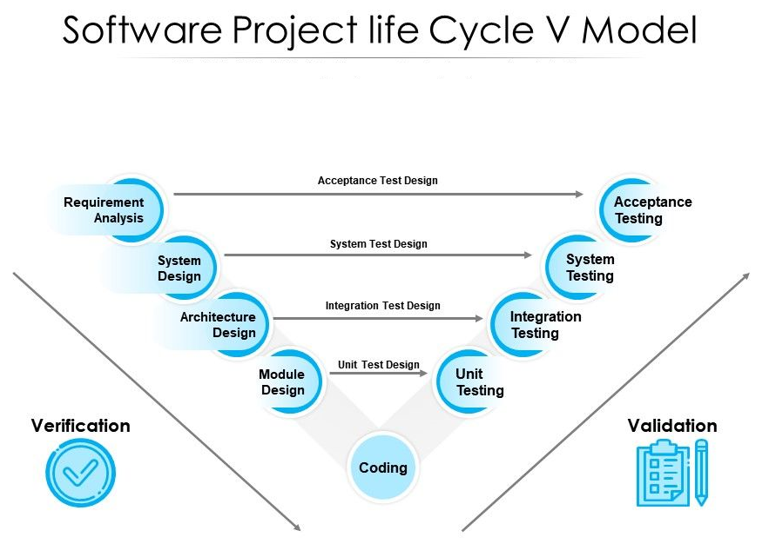
Vorstellung
Analysephase
Entwurfsphase
Implementierungs-
phase
Fazit
Projekt-Planung
Notes:
Für die Durchführung des Projekt wurde, V-Modell als Vorgehensmodel ausgewählt.
Das V-Modell strukturiert den Entwicklungsprozess systematisch und ermöglicht eine klare Zuordnung von Testphasen zu den entsprechenden Entwicklungsphasen
-----
Dieses Modell stellt sicher, dass jeder Entwicklungsschritt durch spezifische Tests abgesichert wird, was die Qualität und Zuverlässigkeit des Endprodukts erheblich verbessert.

Slide 9

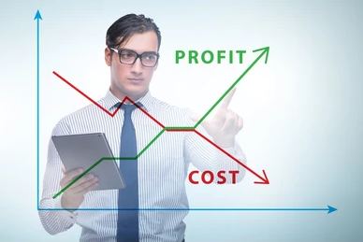
Ist-Zustand
Vorstellung
Analysephase
Entwurfsphase
Implementierungs-
phase
Fazit
Projekt-Planung
Soll-Zustand
COST
Notes:
Momentan läuft alles physich und steigten sich die Kosten erheblich. Das Projekt zielt darauf ab, die Kosten zu senken, den Gewinn zu steigern, die Digitalisierung voranzutreiben und damit auch die Wettbewerbsfähigkeit zu erhöhen.

Slide 10
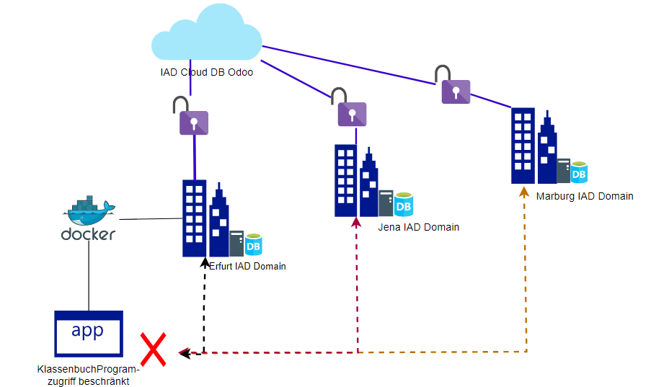
Vorstellung
Projekt-Planung
Analysephase
Entwurfsphase
Implementierungs-
phase
Fazit
IST-Zustand
Notes:
In der aktuellen Konfiguration gibt es zwar Zugriff auf die Odoo-Datenbank, jedoch haben die Nutzer Zugriff auf alle Daten, was nicht den Anforderungen entspricht. Es ist erforderlich, dass Dozenten, Administratoren und bestimmte Mitarbeiter von verschiedenen Standorten nur auf spezifische, eingeschränkte Daten zugreifen können. Dies soll sicherstellen, dass jeder Nutzer nur die Informationen erhält, die für seine spezifischen Aufgaben und Verantwortlichkeiten notwendig sind.

Slide 11

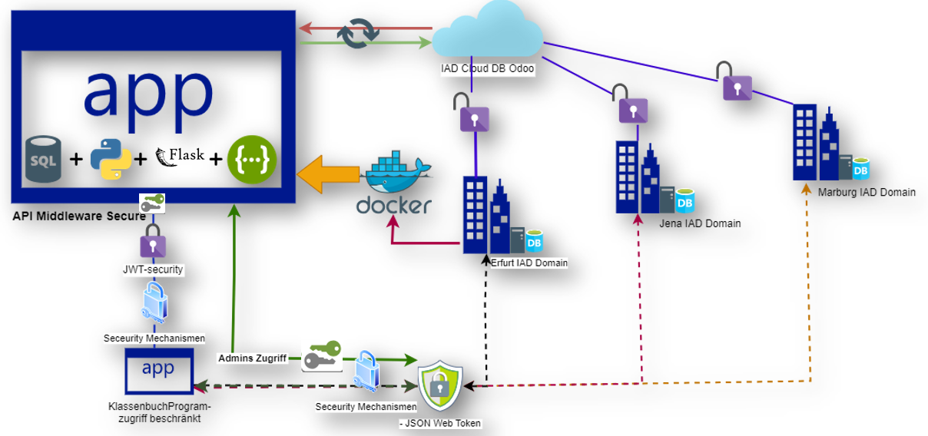
Vorstellung
Projekt-Planung
Analysephase
Entwurfsphase
Implementierungs-
phase
Fazit
Projekt Ziel
Soll-Zustand
Notes:
Nach dem Einsatz des Projekts wird die bestehende Struktur des ERP-Systems durch eine sichere API-Middleware verbessert, die in einem Docker-Container läuft. Diese Middleware ermöglicht es, den Zugriff auf die Odoo-Datenbank präzise zu steuern, sodass Dozenten, Administratoren und ausgewählte Mitarbeiter von verschiedenen Standorten gezielt Zugriff auf notwendige Daten erhalten, ohne das Gesamtdatensystem zu kompromittieren. Dies wird durch den Einsatz modernster Sicherheitsmechanismen wie JWT (JSON Web Tokens) sichergestellt, die eine robuste, flexible und sichere Verwaltung der Zugriffsrechte ermöglichen

Slide 12


API-Entwicklung in Python mit Flask
Swagger-restx und JWT für sicheren Datenaustausch via Odoo’s XML-RPC
Vorstellung
Projekt-Planung
Analysephase
Entwurfsphase
Implementierungs-
phase
Fazit
Verwendete Ressourcen
+
Notes:
Für mein Projekt habe ich Python und das Flask-Framework gewählt, da sie effiziente Entwicklung ermöglichen und gut für die Erstellung von Webanwendungen geeignet sind. Als Datenbank habe ich SQLite ausgewählt, weil es den Anforderungen des Projekts entspricht und gut in die Systemarchitektur integrierbar ist
----------------
token_generated = jwt.encode(payload, secret_key, algorithm='HS256’)
---------------
def check_password(self, password):
hashed_password = hashpw(password.encode('utf-8'), self.salt.encode('utf-8')).decode('utf-8')
return self.password == hashed_password

Slide 13

Vorstellung
Projekt-Planung
Analysephase
Entwurfsphase
Implementierungs-
phase
Fazit
Verwendung von SQLite
Notes:
Ich habe SQLite verwendet, um differenzierte Nutzerrechte zu verwalten. Dies erfolgt über einen Boolean-Datentyp, der Nutzer als Superuser oder Normaluser klassifiziert. Passwörter werden als VARCHAR gespeichert und mit SHA-256 zusammen mit einem Salt gehasht, um die Sicherheit zu erhöhen. Zusätzlich werden JWTs genutzt, die Nutzer-ID, Benutzername und das gehashte Passwort enthalten, wobei die ID als numerischer Datentyp gespeichert wird, um eine sichere und effiziente Authentifizierung und Autorisierung zu gewährleisten.

Slide 14
Projektkosten/Kalkulation
Vorstellung
Projekt-Planung
Analysephase
Entwurfsphase
Implementierungs-
phase
Fazit
Vorgang | Mitarbeiter | Zeit | Pro Personal | Ressourcen | Gesamte
Entwicklungskosten | 1 x Ausbildender | 80H | 800,00€ | 1200,00€ | 2.000,00€
Code-Review | 1 x Mitarbeiter | 2H | 80,0€ | 30,00€ | 110,00€
Abnahem | 1 x Mitarbeiter | 1H | 40,0€ | 15,00€ | 55,00€
Gesamte Projektkosten |  |  |  |  | 2,165,00€
Notes:
Die Projektkosten von insgesamt 2.165 Euro setzen sich wie folgt zusammen: ich berechne 10 Euro pro Stunde für den Ausbildenden, zuzüglich einer Pauschale von 15 Euro für Nebenkosten. Für das Code-Review veranschlagte ich 2 Stunden und für die Abnahme 1 Stunde. Diese Aufstellung gewährleistet eine transparente und zielgerichtete Ressourcenverwendung im Projekt

Slide 15

Vorstellung
Projekt-Planung
Analysephase
Entwurfsphase
Implementierungs-
phase
Fazit
  Wirtschaftlichkeitsanalyse
Vorbreitungs Zeit:
Alte Zeit – Neue Zeit = Monatliche zeitsparung
394 Min – 24.67 Min ≈ 370 Min/Monat
≈ 75 Stunden/jahr
75 x (40€+15€) – Projektkosten = 0.55 Jhr ≈ 6 Monate
oder stundensatz:
Projektkosten / (40€+15€) ≈ 40 h
Notes:
Die Wirtschaftlichkeitsanalyse zeigt, dass sich die Projektkosten von 2.165 Euro durch monatliche Zeitersparnisse von 370 Minuten bereits nach etwa 6 Monaten amortisieren. Mit einem angenommenen Stundensatz von 40 Euro plus 15 Euro Nebenkosten erreiche ich den Break-even-Punkt nach nur 40 Stunden.

Slide 16
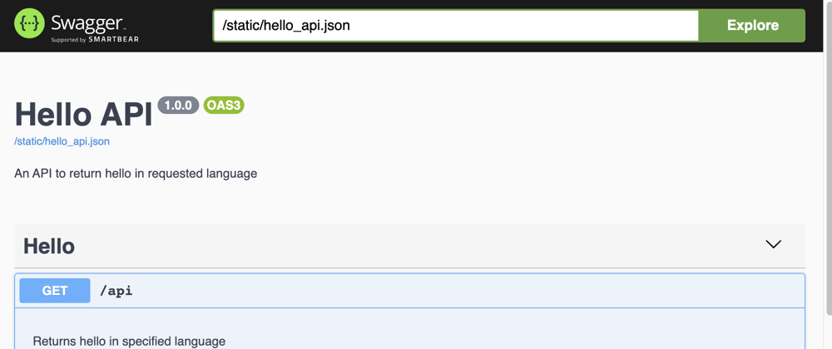
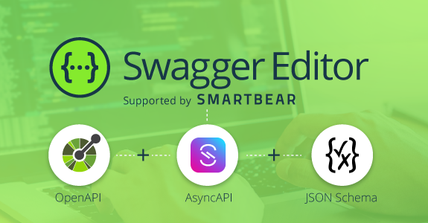
Vorstellung
Projekt-Planung
Analysephase
Entwurfsphase
Implementierungs-
phase
Fazit
Verwendung Swagger-UI (grafische Benutzeroberfläche)
Notes:
Ich habe Swagger UI verwendet, um unsere API zu entwerfen. Dieses Tool bietet eine nutzerfreundliche Oberfläche für das Visualisieren, Entwickeln und Testen der API, was den Entwicklungsprozess beschleunigt und die Dokumentation verbessert

Slide 17

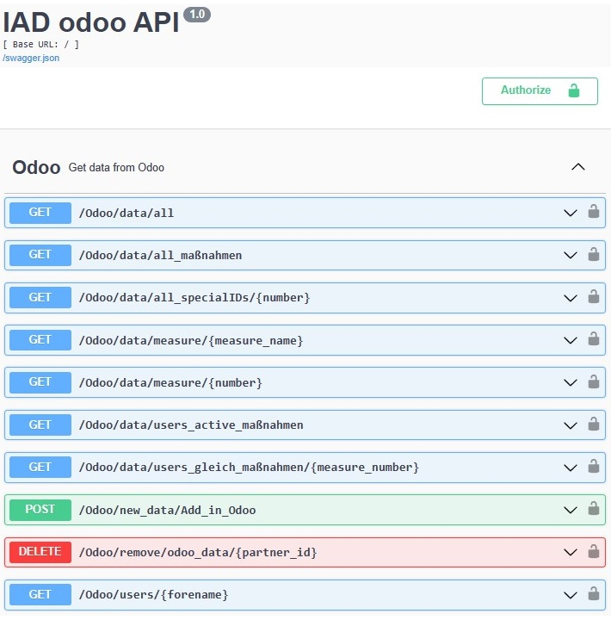
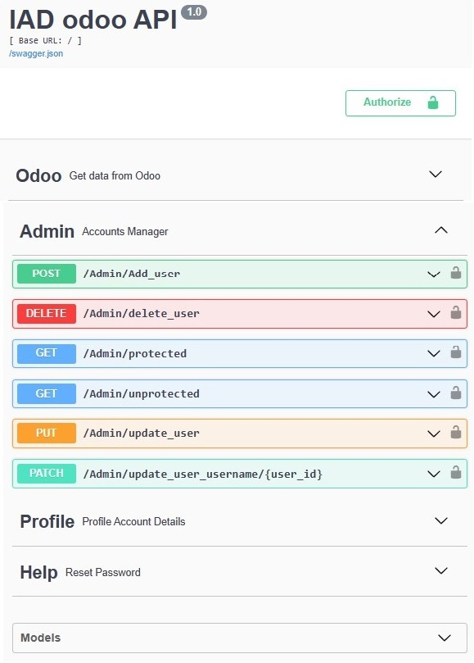
Vorstellung
Projekt-Planung
Analysephase
Entwurfsphase
Implementierungs-
phase
Fazit
Notes:
Die Grafik präsentiert die Swagger UI für die IAD Odoo API, die eine klare Visualisierung und Dokumentation der API-Endpunkte bietet. Links sehen wir allgemeine Abfragen, während rechts spezifische Admin-Funktionen zu sehen sind, um Benutzer zu verwalten. Diese Oberfläche erleichtert das Testen und Managen der API durch direktes Ausführen von Anfragen und Überprüfen der Antworten

Slide 18
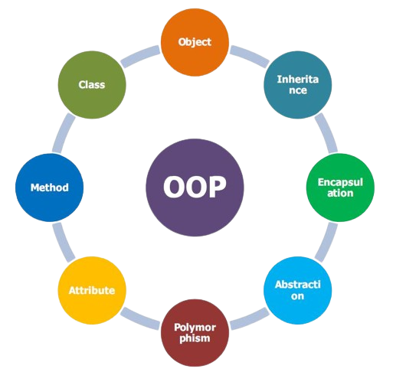
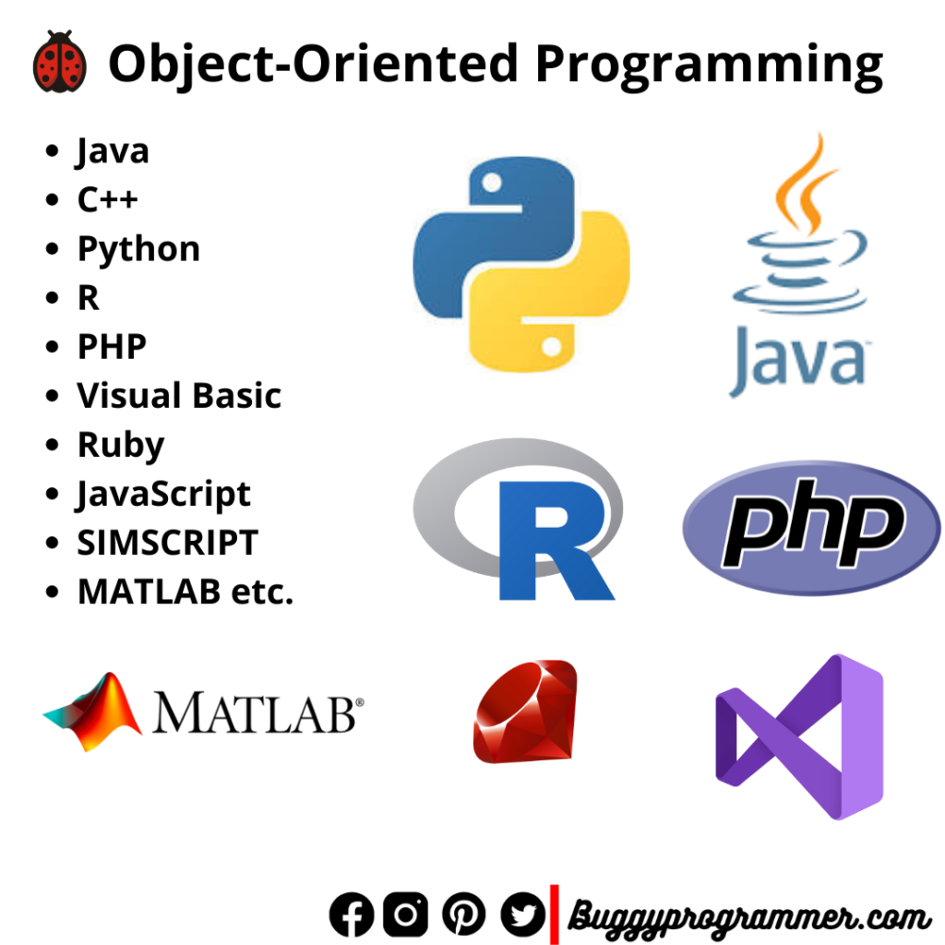
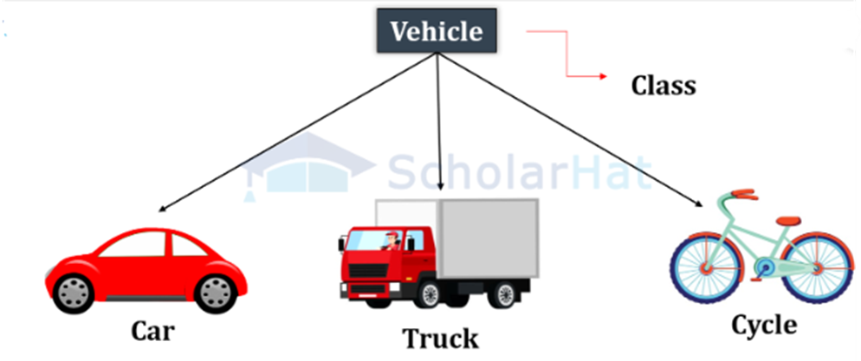
Vorstellung
Projekt-Planung
Analysephase
Entwurfsphase
Fazit
Implementierungs-
phase
Einsetzung der OOP
Notes:
Um das Projekt erweiterbar zu gestalten und Fehler einfacher identifizieren zu können, habe ich objektorientierte Programmierung (OOP) eingesetzt. Dies ermöglichte auch eine modulare Implementierung, wodurch die Software in verschiedenen Projekten und auf unterschiedlichen Plattformen integriert werden kann.

Slide 19
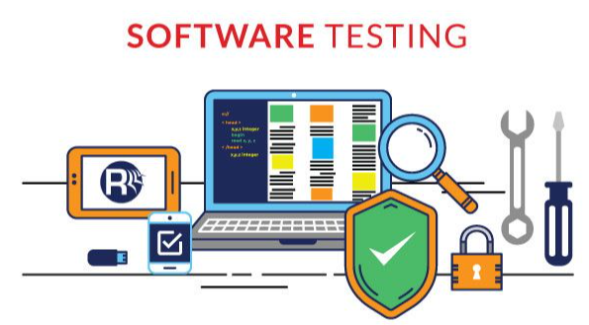
Vorstellung
Projekt-Planung
Analysephase
Entwurfsphase
Fazit
Implementierungs-
phase
Modularität
Tests:
1-Unittest
2-Integrations-Test
3-System-Test
4-Abnahme-Test
Erleichterung des Startup
Implementierung der API Endpunkte
Einrichtung der Datenbank
Fehler Protokollierung
Notes:
Der Startpunkt des Projekts wurde mit einer benutzerfreundlichen Implementierung in einem Modul realisiert, um einen einfachen und problemlosen Start zu ermöglichen.
Das Projekt wurde in mehrere verschiedene Module aufgeteilt. Zunächst wurden die ersten API-Endpunkte implementiert und die SQLite-Datenbank eingerichtet. Zur Fehlerbehandlung wurden spezifische Fehler protokolliert, um diese leichter identifizieren und beheben zu können.
In jedem Schritt des Projekts wurden entsprechend der V-Modell-Vorgehensweise verschiedene Testarten durchgeführt, um die Qualität und Sicherheit der Implementierung zu gewährleisten

Slide 20
Gewichtung
Vorstellung
Projekt-Planung
Analysephase
Entwurfsphase
Implementierungs-
phase
Fazit
Analyse
Dokumentation
Planung
8h
10h
32h
12h
18h
Implementierung
Notes:
Das Projekt wurde in fünf Phasen unterteilt: Analysephase mit 10 %, Planungsphase mit 12 %, Durchführungsphase mit 40 %, Testphase mit 15 % und Dokumentationsphase mit 23 % des Gesamtaufwands. Diese Gewichtung stellt sicher, dass jede Phase angemessen berücksichtigt und ressourcenoptimiert durchgeführt wird

Slide 21

Qualitätssicherung
Vorstellung
Projekt-Planung
Analysephase
Entwurfsphase
Implementierungs-
phase
Fazit
  Abnahem des Projekt
  Effektive Wirkung
  Sicherheit
  Effizient
  Erweiterbarkeit
Notes:
Zusammenfassend hat dieses Projekt mehrere entscheidende Vorteile gebracht: Es verbessert Wettbewerbsfähigkeit durch effiziente Prozesse und sorgt für hohe Sicherheit des IAD Systeme. Zudem ist die Lösung zukunftssicher gestaltet und bietet durch ihre Erweiterbarkeit die Möglichkeit, auf künftige Anforderungen flexibel zu reagieren. Die Integration mit verschiedenen Plattformen wurde ebenfalls erfolgreich umgesetzt, was unsere technische Reichweite vergrößert. All diese Aspekte tragen dazu bei, dass das Projekt einen nachhaltigen Wert für Unternehmen schafft.

Slide 22

End...
Vorstellung
Projekt-Planung
Analysephase
Entwurfsphase
Implementierungs-
phase
Fazit
Ich bedanke mich bei Ihnen
für Ihre Aufmerksamkeit.

